Slide 1
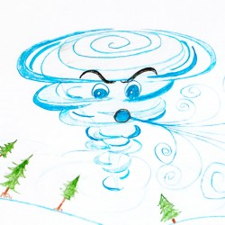
Dan vjetra

Slide 4
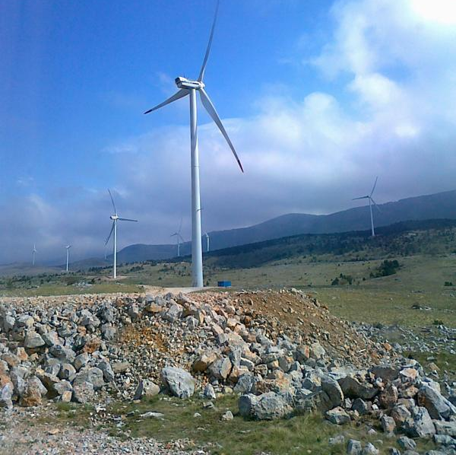
Vjetar
Vjetar je pretežno vodoravno strujanje zraka, relativno prema Zemljinoj površini, određeno smjerom (stranom svijeta odakle vjetar puše) i brzinom, odnosno jakošću

Slide 6
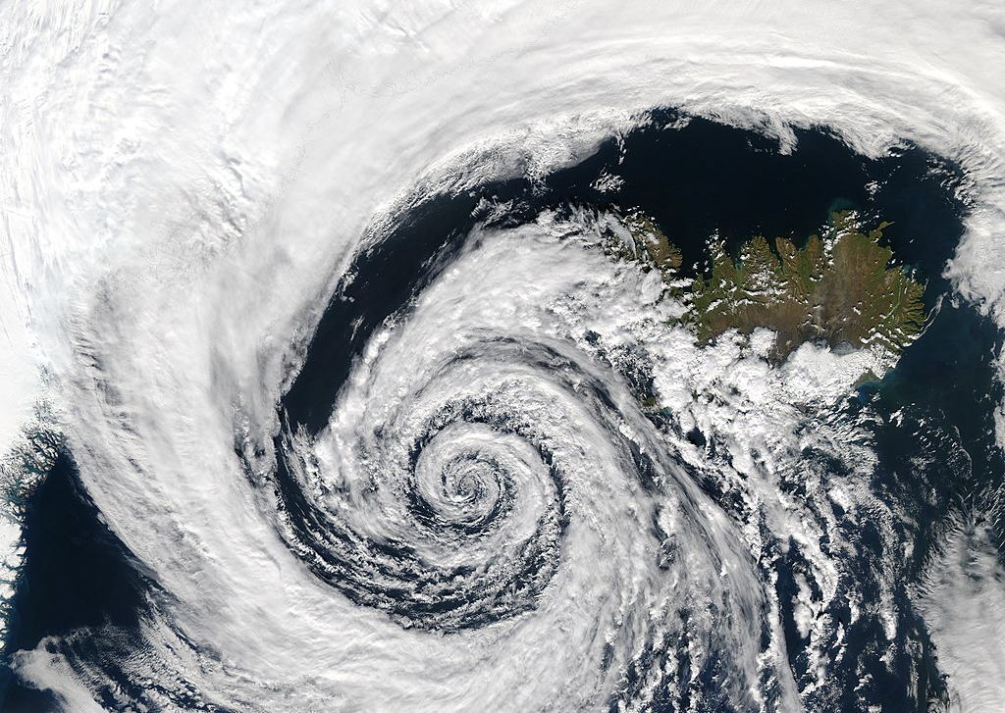
Vjetar
Iskorištenje snage vjetra bilo je u povijesti od velikog značaja prvenstveno za razvitak pomorstva, a s njime i zemljopisa, pogon mlinova, vjetrenjača i drugog, a i danas se pažnja usmjerava na energiju vjetra kao na jedan od mogućih obnovljivih izvora energije.

Slide 7
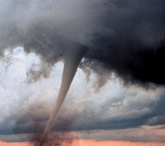
Vjetar
Brzina se vjetra mijenja s visinom. Pri tlu je, zbog trenja čestica zraka o podlogu, brzina vjetra smanjena. S povećanjem visine utjecaj trenja postepeno se smanjuje i brzina vjetra u prvih desetak metara visine raste najprije brzo, a zatim sve sporije.

Slide 8
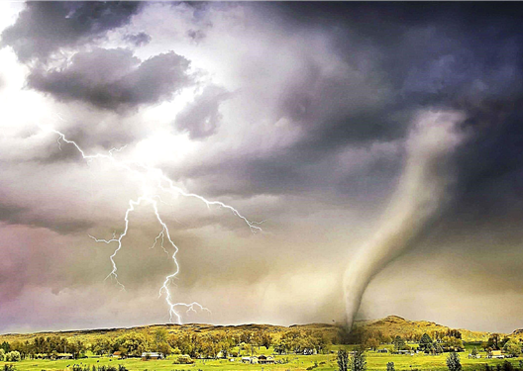
Vjetar
Brzina vjetra mjeri se s pomoću anemometra ili se prema Beaufortovoj ljestvici procjenjuje s pomoću učinaka vjetra na okoliš. U Hrvatskoj su brzine vjetra znatno veće na području priobalja i otoka nego u kopnenome dijelu. Najveće brzine vjetra mogu se očekivati na području gdje se obronci Velebita najstrmije spuštaju prema moru, to jest na dijelu obale od Senja do Karlobaga i na otoku Pagu (do 40 m/s ili 145 km/h).

Slide 9
Vjetar

